Slide 1

AKTIVNOSTI
MESTNE OBČINE KOPER
ZA IZBOLJŠANJE KVALITETE ZRAKA V KOPRU
Koper, 18.10.2013 Andreja Poklar, univ.dipl.inž.
Urad za okolje in prostor, MOK

Slide 2
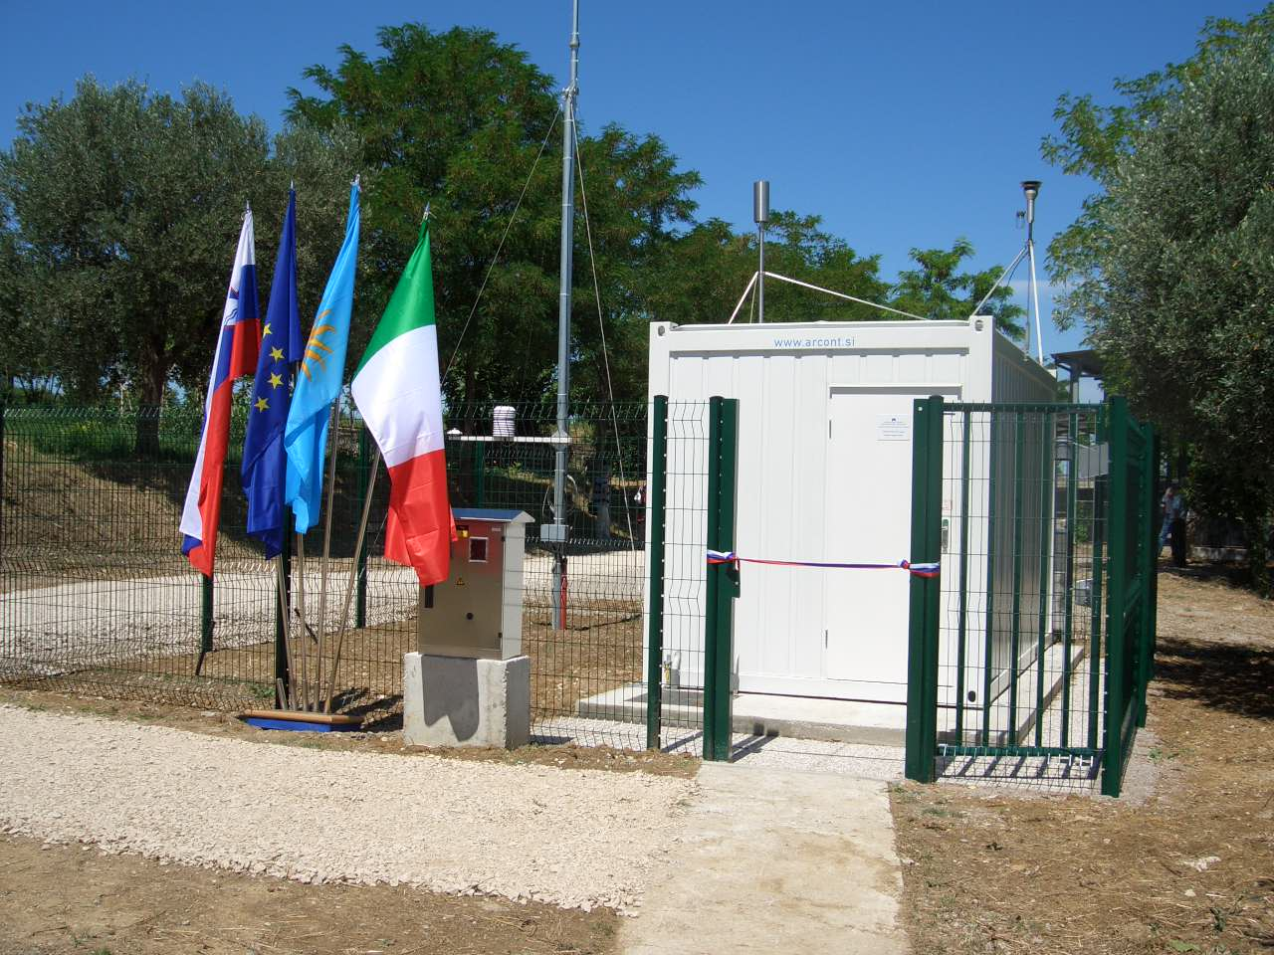
Uvod
Merilna postaja na Markovcu
Koncentracije ozona so visoke v poletnih mesecih, v letu 2012 so prekoračile letno dovoljeno ciljno 8 urno vrednost, 13 krat pa so prekoračile opozorilno vrednost.
Povečana koncentracija PM10 se kaže predvsem v zimskih mesecih, v letu 2012 s 23 prekoračitvami mejne dnevne koncentracije in s povprečno mejno koncentracijo 24 µg/m3.
Ocenjene emisije Mestne občine Koper znašajo 5,6 tone CO₂ letno na prebivalca, s čimer se Mestna občina uvršča pod evropsko povprečje in pod slovensko povprečje.

Slide 3
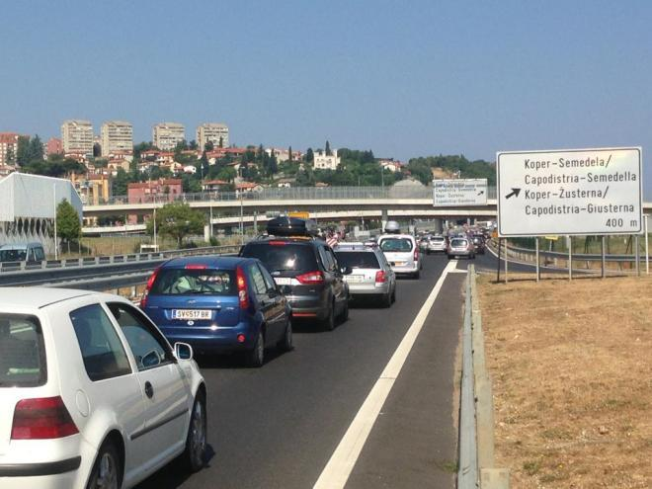
Viri emisij v Mestni občini Koper
Promet

Slide 4
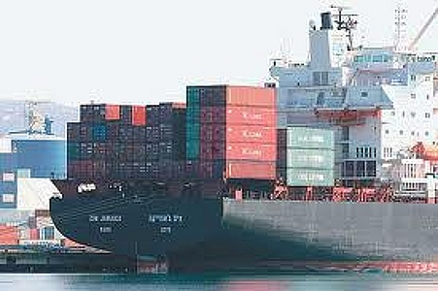
Viri emisij v Mestni občini Koper
Luka Koper

Slide 5
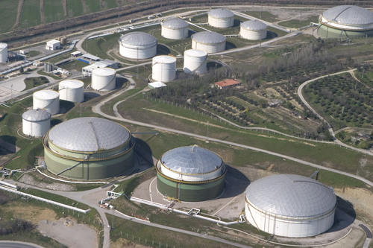
Viri emisij v Mestni občini Koper
Industrija

Slide 6
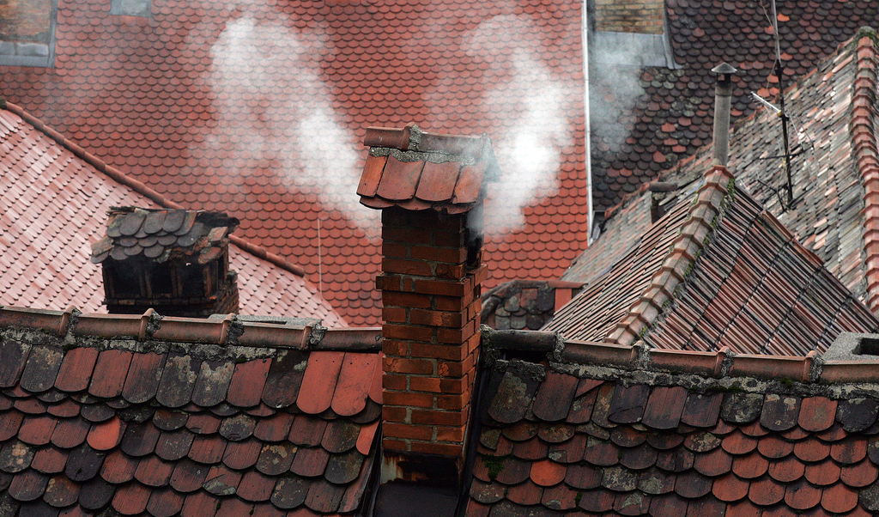
Viri emisij v Mestni občini Koper
Gospodinjstva

Slide 7
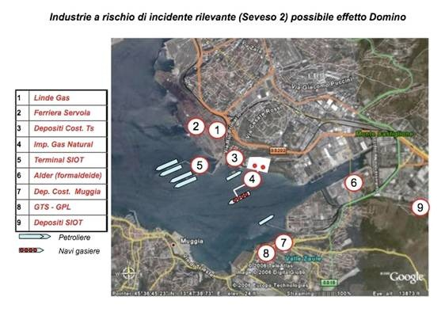
Viri emisij v Mestni občini Koper
Čezmejno onesnaževanje

Slide 8
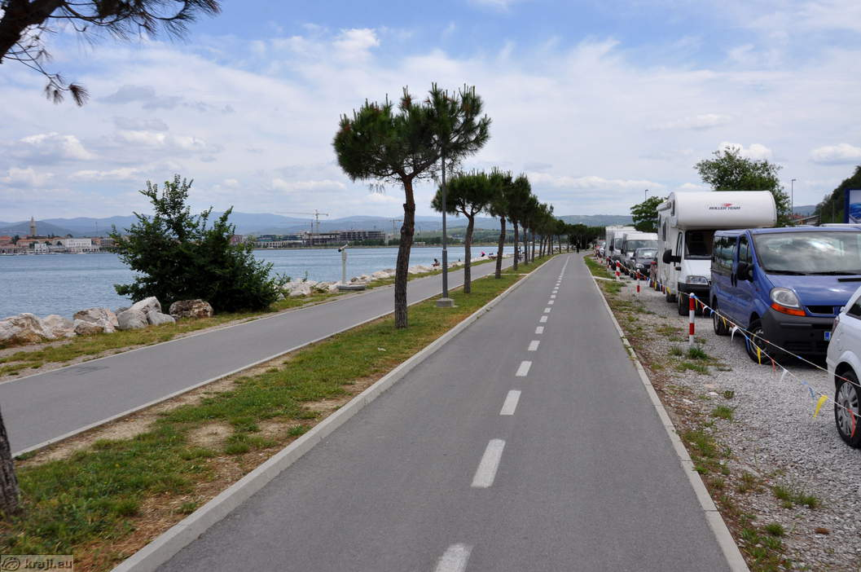
Ukrepi na področju prometa
Nove zmogljivosti za pešce in kolesarje :
ureditev kolesarske Poti zdravja in prijateljstva, tako imenovana PARENZANA

Slide 9
Ukrepi na področju prometa
Projekt BICI - Cities & Regions of Bicycles, Program Srednja Evropa (WP4)
- priprava tehnične dokumentacije za gradnjo nekaterih novih odsekov kolesarskih poti v občini:
  Izdelava idejne zasnove za kolesarsko pot Markovec – Gažon in izdelava idejne zasnove za kolesarsko pot Pobegi – Sv. Anton
  Izdelava idejne zasnove kolesarske poti Rižana-Mostičje
  Izdelava idejne zasnove kolesarske poti Škofije-Srmin
  Izdelava idejne zasnove kolesarske poti Vanganel-Prade
Projekt INTER BIKE (še v izvajanju) - Program čezmejnega sodelovanja Slovenija-Italija 2007-2013
- rekonstrukcija odseka kolesarske steze od Parenzane do zaselka Mihotov ter delno sofinanciranje ureditve kolesarske steze po obstoječi poti Guci – Vanganel ob Badaševici, katera predstavlja navezavo na obstoječo traso kolesarske poti v zaledju Mestne občine Koper

Slide 10
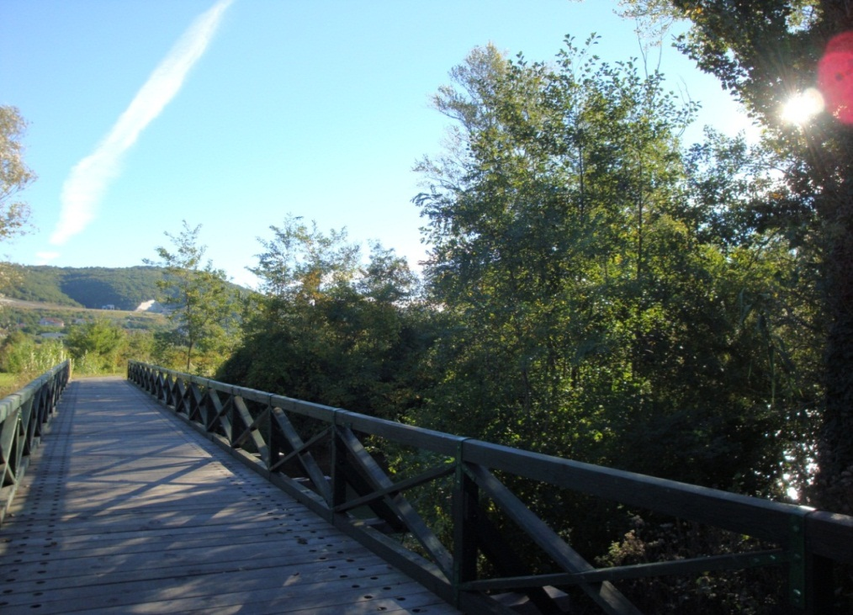
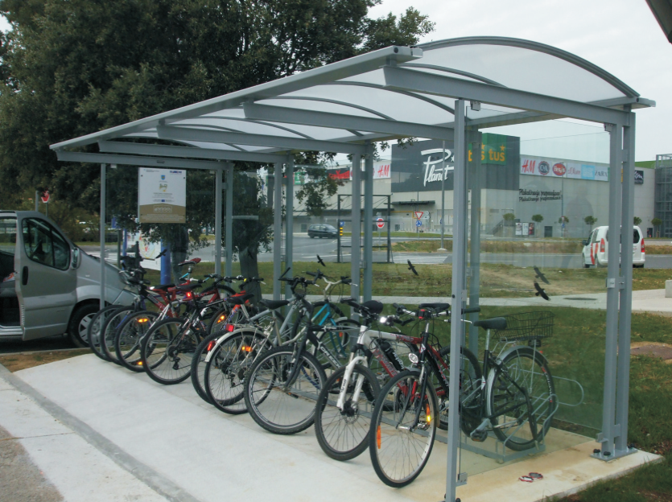
Nekaj utrinkov

Slide 11
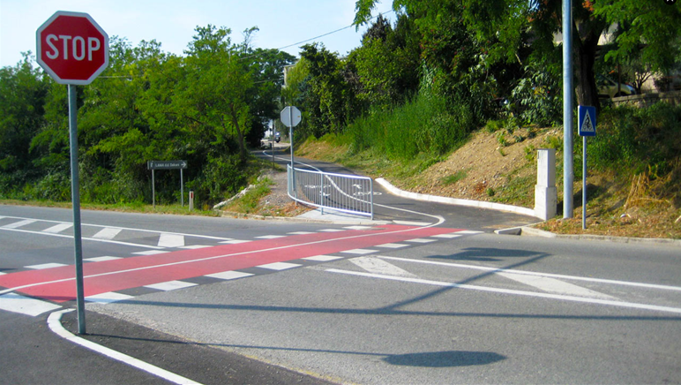
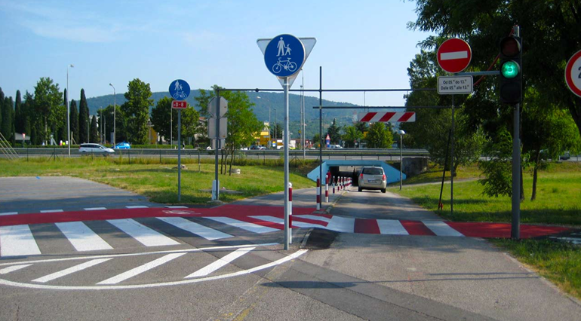
Nekaj utrinkov

Slide 12
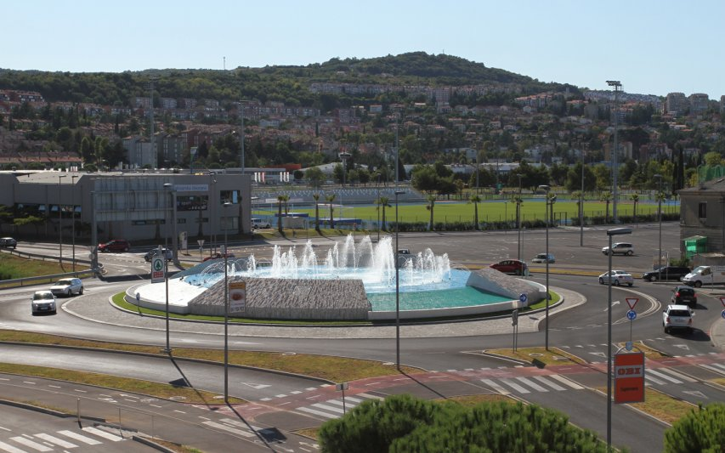
Ukrepi na področju prometa
skrbimo za varno pot v šolo, tako da:
urejamo semaforizirane prehoda za pešce in kolesarje
dopolnjujemo in urejamo prometne signalizacije na šolski poti v bližini osnovnih šol, označujemo varne šolskih poti s piktogrami (sončki)
postavljamo merilne table v bližini prehodov za pešce
postavljamo fiksne radarje na cestah
izvajamo ukrepe za umirjanje prometa:
ob rekonstrukciji ulic pridobivamo nove površine namenjene pešcem, hkrati pa postavljamo platoje za umirjanje hitrosti
gradimo krožišča
izboljšujemo dostopnost
širimo zelene površine
izboljšujemo storitev javnega prevoza

Slide 13
Aktivnosti v zvezi z industrijo
Sodelujemo in podpiramo okoljske organizacije in iniacitive pri njihovih aktivnostih za izboljšanje varstva okolja (iniacitiva za zaprtje Kemiplasa, Alpeadriagreen proti plinskim terminalom, …)

Slide 14
Aktivnosti za zmanjševanje izpustov CO2 v javnem sektorju
Lokalni energetski koncept
sanacija iz ELKO kotlovnic v kotlovnice na lesno biomaso
izdelovanje energetskih pregledov
postavitev sončnih elektrarn
energetska sanacija javnih stavb
sanacija kotlovnic v javnih stavbah

Slide 15
Ostali ukrepi
Organiziramo izobraževanja, informiramo, sofinanciramo društva in ustanove, komuniciramo z javnostjo:
Že 10 let izvajamo javne razpise za sofinanciranje okoljskih in naravovarstvenih ozaveščevalnih aktivnosti, za promocijo varstva okolja in varovanja zdravja v Mestni občini Koper
Letos smo tradicionalno enajstič organizirali Teden mobilnosti

Slide 16
Ključne ugotovitve
Zrak v MO Koper je najbolj onesnažen z ozonom in delci PM10.
Ocenjene emisije Mestne občine Koper znašajo 5,6 tone CO₂ letno na prebivalca, s čimer se MOK uvršča pod evropsko povprečje in pod slovensko povprečje.
Glavni viri emisij v zrak na območju MOK so poslovno storitveni sektor, gospodinjstva, promet, industrija.
Da bi zmanjšali količino emisije iz prometa, prebivalce MOK spodbujamo k uporabi javnega potniškega prometa in kolesarskih poti ter k zmanjšanju uporabe avtomobilov.
Prav tako bi bilo zaradi same lege in potenciala, potrebno še bolj spodbujati uporabo sončne energije ter k zmanjševanju porabe ELKO in električne energije za ogrevanje.

Slide 17
VIRI
POROČILO O STANJU OKOLJA V MOK 2010, Oikos d.o.o., 2010
ENERGETSKI KONCEPT MESTNE OBČINE KOPER, Eco Consulting, d.o.o., Energija, Okolje, Ekonomija, 2007
ENERGETSKI KONCEPT MESTNE OBČINE KOPER (prenova in v pripravi), Boson, trajnostno načrtovanje, d.o.o., 2013
Kakovost zraka v Sloveniji v letu 2012, ARSO
Uradi MO Koper UGJSP, UDDR
splet

Slide 18
PRIPRAVILA:
ANDREJA POKLAR, univ.dipl.inž.
Urad za okolje in prostor, Mestna občina Koper

